Slide 1
BECAS
PROGRESAR

Slide 2
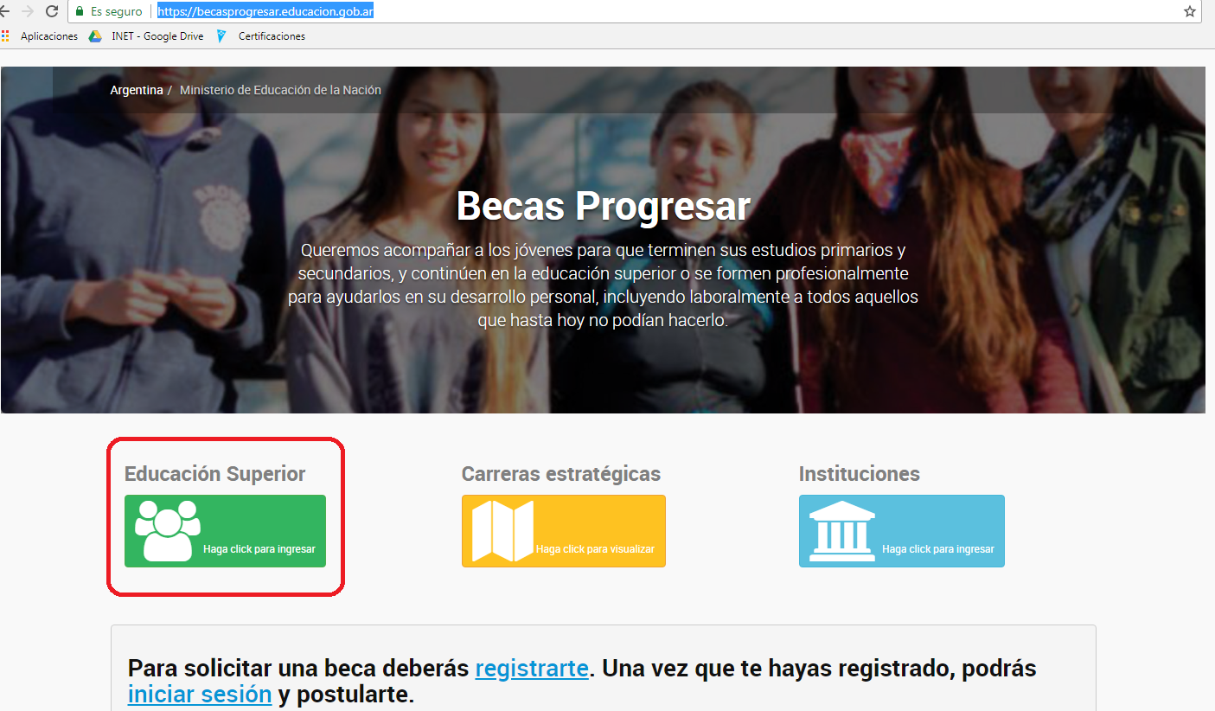
Líneas y montos
ADJUDICACIONES
Requisitos Académicos
1) El Estudiante debe ingresar con su Usuario y Contraseña a: www.becasprogresar.educacion.gob.ar
50% de materias aprobadas del trayecto educativo según plan estudio de la carrera.
+50% de materias aprobadas en el último año.
100% de materias aprobadas en el último año (para carreras prioritarias) + promedio superior a 8

Slide 3
Líneas y montos
2) El Estudiante debe clickear en “Estado de mi solicitud”
3) En “Estado de mi solicitud” podrá encontrar diferentes mensajes:
+50% de materias aprobadas en el último año.

Slide 4
POSIBLES MENSAJES DE RESULTADO DE ADJUDICACIONES
REGULARIDAD
Regularidad (desaprueba evaluación académica)
“En esta oportunidad tu solicitud a BECAS PROGRESAR no pudo ser adjudicada debido a que no cumplís con los requisitos académicos necesarios. Según la información brindada por la Institución en la que estudias, la cantidad de materias que tenés aprobadas es XXXX, y la cantidad de materias requeridas es XXXXX.
Si tenés dudas ingresa a https://www.argentina.gob.ar/becasprogresar/preguntasfrecuentes”.
Regularidad (Excede)
“En esta oportunidad tu solicitud a BECAS PROGRESAR no pudo ser adjudicada debido a que te excedes en dos años o más en la carrera según tu plan de estudios. De acuerdo a la información brindada por la Institución tu año de ingreso fue en XXXXX.
Si tenes dudas ingresa a https://www.argentina.gob.ar/becasprogresar/preguntasfrecuentes”
+50% de materias aprobadas en el último año.

Slide 5
POSIBLES MENSAJES DE RESULTADO DE ADJUDICACIONES
SOCIO-ECONÓMICO
“En esta oportunidad tu postulación a BECAS PROGRESAR no pudo ser adjudicada debido a que los ingresos de tu grupo familiar superan los 3 (TRES) salarios mínimo vital y móvil. En esta instancia dicho límite se establece en $28.500 por grupo familiar.
Recordá que la evaluación socioeconómica es realizada por ANSES, si tenés dudas comunícate al 130 y/o acércate a la oficina de ANSES más cercana. Tenés tiempo hasta el 8/6/18 para realizar cualquier reclamo. “
+50% de materias aprobadas en el último año.

Slide 6
POSIBLES MENSAJES DE RESULTADO DE ADJUDICACIONES
CUIL INCORRECTO
“En esta oportunidad tu postulación a BECAS PROGRESAR no pudo ser evaluada debido a que el CUIL ingresado es incorrecto y no se encuentra asociado con ninguna persona. Recordá que los datos ingresados tienen carácter de Declaración Jurada y no pueden ser modificados en esta convocatoria”.
+50% de materias aprobadas en el último año.

Slide 7
POSIBLES MENSAJES DE RESULTADO DE ADJUDICACIONES
EDAD
“En esta oportunidad tu postulación a BECAS PROGRESAR no pudo ser adjudicada debido a que no cumplís con la edad requerida para participar.
Es decir: tener entre 18 y 24 años para alumnos ingresantes, extendiéndose hasta 30 años para alumnos avanzados. De acuerdo a los datos consignados tu fecha de nacimiento es XXXX”
+50% de materias aprobadas en el último año.

Slide 8
POSIBLES MENSAJES DE RESULTADO DE ADJUDICACIONES
INGRESO GRUPO FAMILIAR
“En esta oportunidad tu postulación a BECAS PROGRESAR no pudo ser evaluada debido a que la información disponible en ANSES sobre tu grupo familiar es insuficiente o errónea.
Por dicho motivo no se puedo calcular el ingreso de tu grupo familiar.
Tenés tiempo hasta el 8/6/18 para comunicarte al 130 y/o acércate a la oficina de ANSES más cercana para actualizar los datos.”
+50% de materias aprobadas en el último año.

Slide 9
POSIBLES MENSAJES DE RESULTADO DE ADJUDICACIONES
PENDIENTE
“Tu postulación está siendo evaluada “
APROBADOS
+50% de materias aprobadas en el último año.
En esta oportunidad tu postulación a BECAS PROGRESAR fue APROBADA. Para conocer lugar y fecha de cobro, ingresa a https://www.argentina.gob.ar/dondecobroanses

Slide 10
RECLAMOS
AQUELLOS POSTULANTES QUE NO FUERON ADJUDICADOS EN EL PROGRAMA DE BECAS PROGRESAR 2018 POR TEMAS ACADÉMICOS:
+50% de materias aprobadas en el último año.
En caso de estar en desacuerdo con los datos del mensaje debe clickear en el vínculo “iniciar un reclamo”.

Slide 11
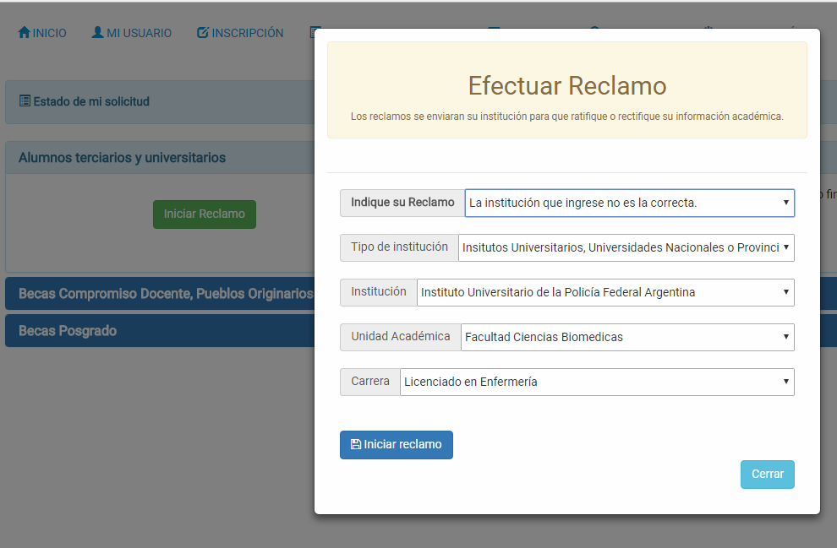
RECLAMOS
OPCIÓN 1: : INSTITUCIÓN INCORRECTA
+50% de materias aprobadas en el último año.

Slide 12
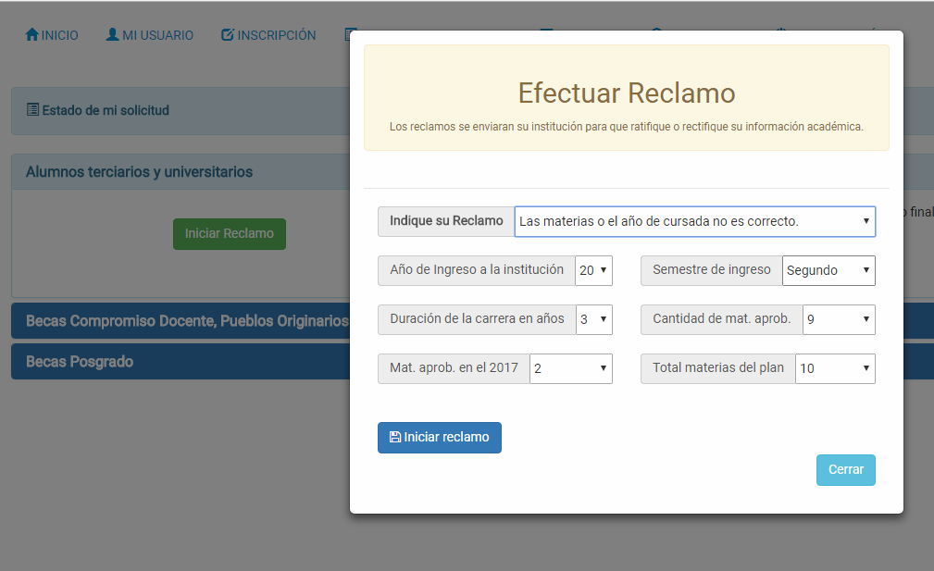
RECLAMOS
OPCIÓN 2: MATERIAS O AÑO DE CURSADA INCORRECTO
+50% de materias aprobadas en el último año.

Slide 13
RECLAMOS
AQUELLOS POSTULANTES QUE NO FUERON ADJUDICADOS EN EL PROGRAMA DE BECAS PROGRESAR 2018 POR TEMAS SOCIO-ECONÓMICOS:
+50% de materias aprobadas en el último año.
IMPORTANTE! ANSES debe atender SIN solicitar turno previo y dentro de los 20 días hábiles.

Slide 14
GESTIÓN DE LOS RECLAMOS
UNA VEZ CULMINADOS LOS 20 DÍAS HÁBILES DE RECLAMO, BECAS PROGRESAR GENERARÁ “TXT- RECLAMOS” Y ESTARÁ DISPONIBLE PARA QUE LA UNIVERSIDAD CERTIFIQUE.
+50% de materias aprobadas en el último año.

Slide 15
MUCHAS GRACIAS

